Slide 1
Beleidskader warmtenetten
Sam Verbelen – Projectleider warmtenetten

Slide 2
Agenda
1
Van verkenning naar schaalsprong
2
Warmtezonering & Plan Van Aanpak
3
Roadmap 2030 & Roadmap Zuid
4
Masterplanning en werkprogramma

Slide 3
1. Van verkenning naar schaalsprong
2010 – 2020 Diverse vraag en aanbodstudies – casestudies – warmte-eilanden – beheersoverdracht Fluvius.
April 2020: Warmtezonering – strategie (SEViA)
Mei 2020: Plan van Aanpak warmtenetten
December 2020: Klimaatplan 2030
Oktober 2021: Ontwerp “Roadmap 2030 | stadsbreed warmtenet Antwerpen”
Juni 2022: Definitieve goedkeuring “Roadmap 2030 | stadsbreed warmtenet Antwerpen”
Maart 2023: Goedkeuring Annex – Roadmap Zuid
Verkenning
Schaalsprong 2030

Slide 4
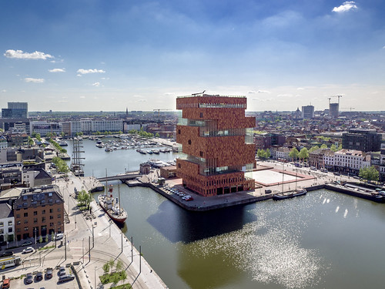
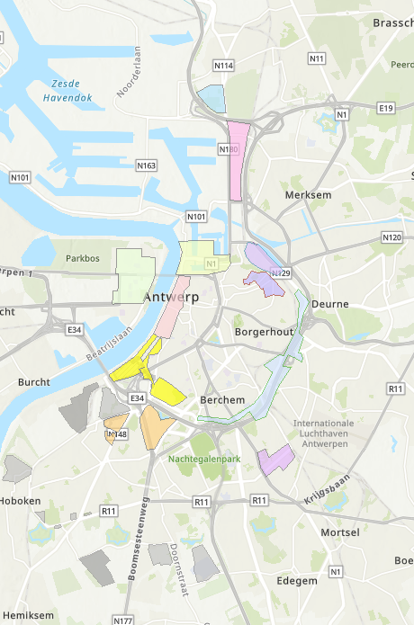
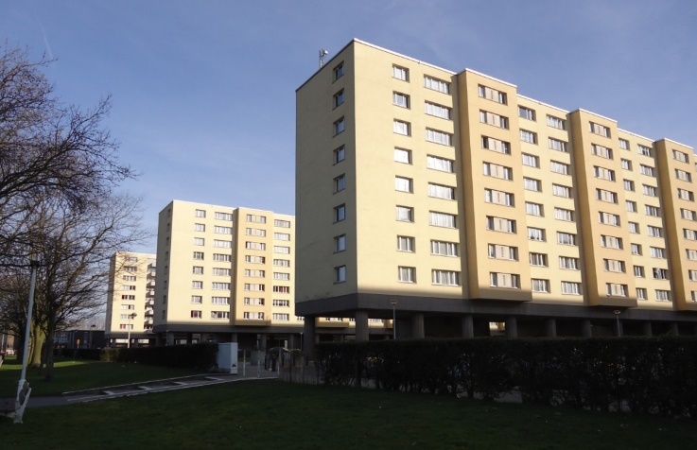
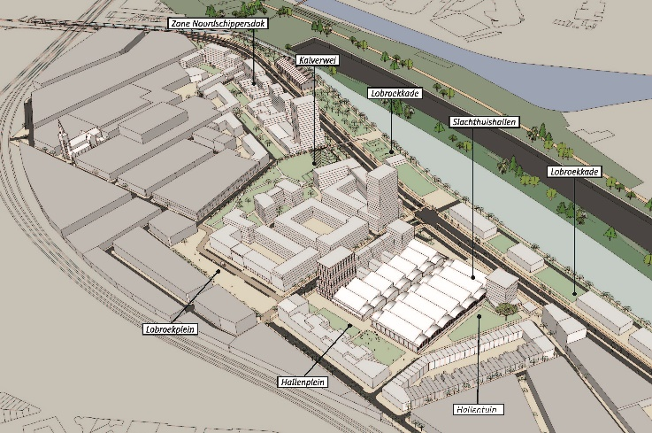
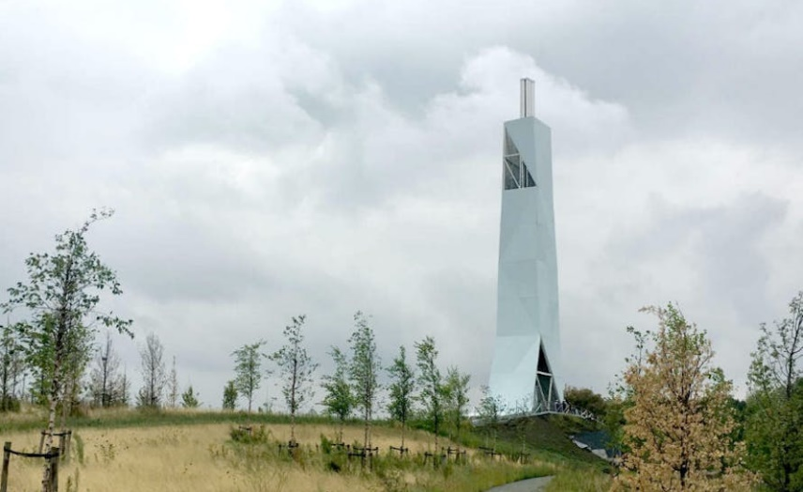
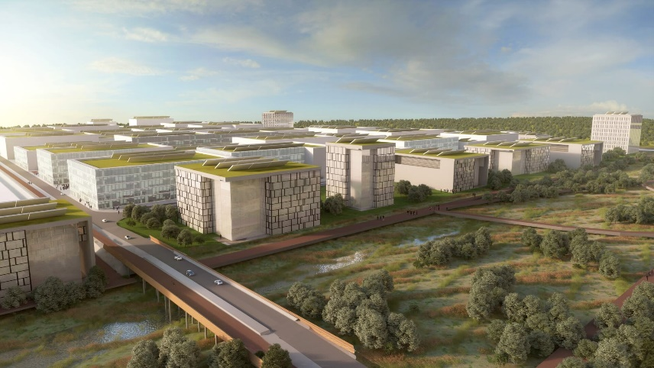
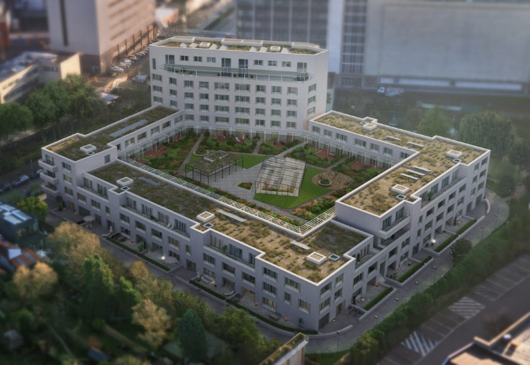
1. Warmte-eilanden
Deze foto van Onbekende auteur is gelicentieerd onder CC BY-NC-ND
Notes:
Vanuit de verkennende periode houden we vandaag nog altijd een aantal projecten in uitvoering en ontwikkeling over. Heel vaak projecten die vertrekken vanuit de iedee: Warmtebron + verzekerde afname: bouwen maar.
Daar is uiteraard niks verkeerd mee en dat is op zich ook al moeilijk genoeg. Sommige projecten kennen al een volgehouden inspanning van bijna 10jaar zonder succes. Anderen zijn wel gerealiseerd maar draaien helaas nog op aardgas.Er zijn er ook waar geen warmtenet werd gerealiseerd maar waar het stadsdeel wel werd ontwikkeld met het oog op collecieve en duurzame warmteproductie. Later vertellen we nog iets meer over de plaatjes hier.

Slide 5
1. Van verkenning naar schaalsprong
2010 – 2020 Diverse vraag en aanbodstudies – casestudies – warmte-eilanden – beheersoverdracht Fluvius.
April 2020: Warmtezonering – strategie (SEViA)
Mei 2020: Plan van Aanpak warmtenetten
December 2020: Klimaatplan 2030
Oktober 2021: Ontwerp “Roadmap 2030 | stadsbreed warmtenet Antwerpen”
Juni 2022: Definitieve goedkeuring “Roadmap 2030 | stadsbreed warmtenet Antwerpen”
Maart 2023: Goedkeuring Annex – Roadmap Zuid
Verkenning
Schaalsprong 2030
Notes:
Zoals gezegd is er niets mis de ontwikkeling van warmteilanden maar de vaststelling was dat dit te fragmentarisch en vooral niet snel genoeg is om tegen 2050 de warmtetransitie rond te krijgen en warmtenetten te ontwikkelen daar waar ze de meest geschikte infrastructuur zijn.

Slide 6
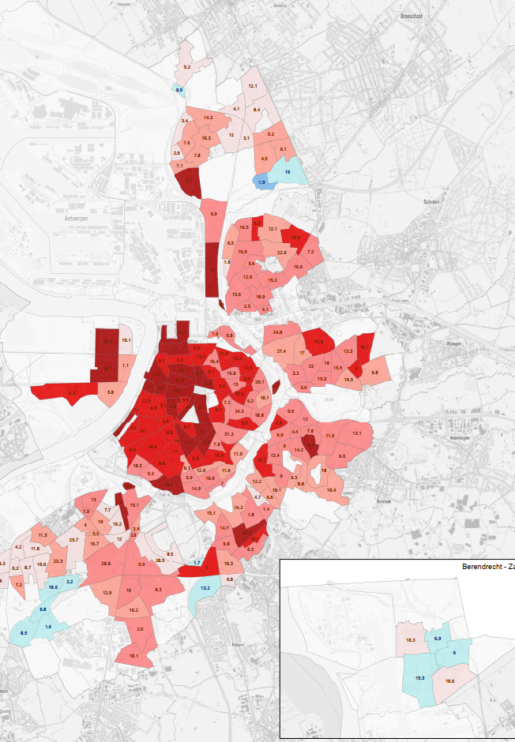
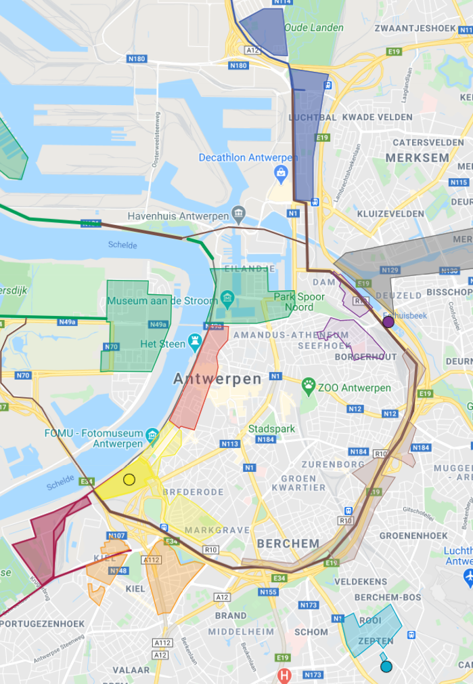
2. Plan van Aanpak
Warmtezonering (SEViA) als basis.
9 pilootzones op basis van:
Warmtezonering.
Stadspatrimonium en grote verbruikers.
Nabijgelegen warmteprojecten.
Grote infrastructuurwerken.
Partners & Rollen
FINEG nv
Notes:
SEViA = Strategische EnergieVisie Antwerpen
Technische en economische analyse per statistische sector
Warmtezoneringskaart rekening houdend met renovatiepotentieel
Belang warmtenetten
Opmaak plan van aanpak warmtenetten

Slide 7
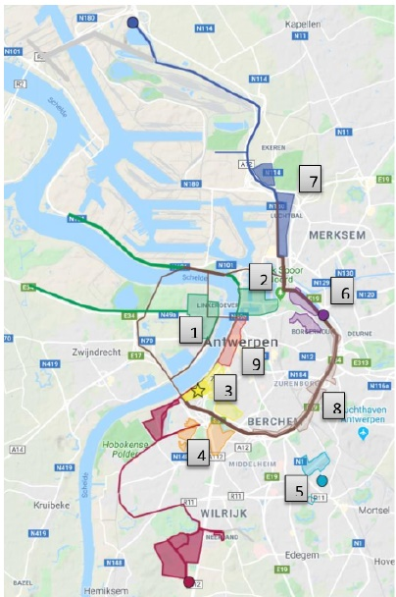
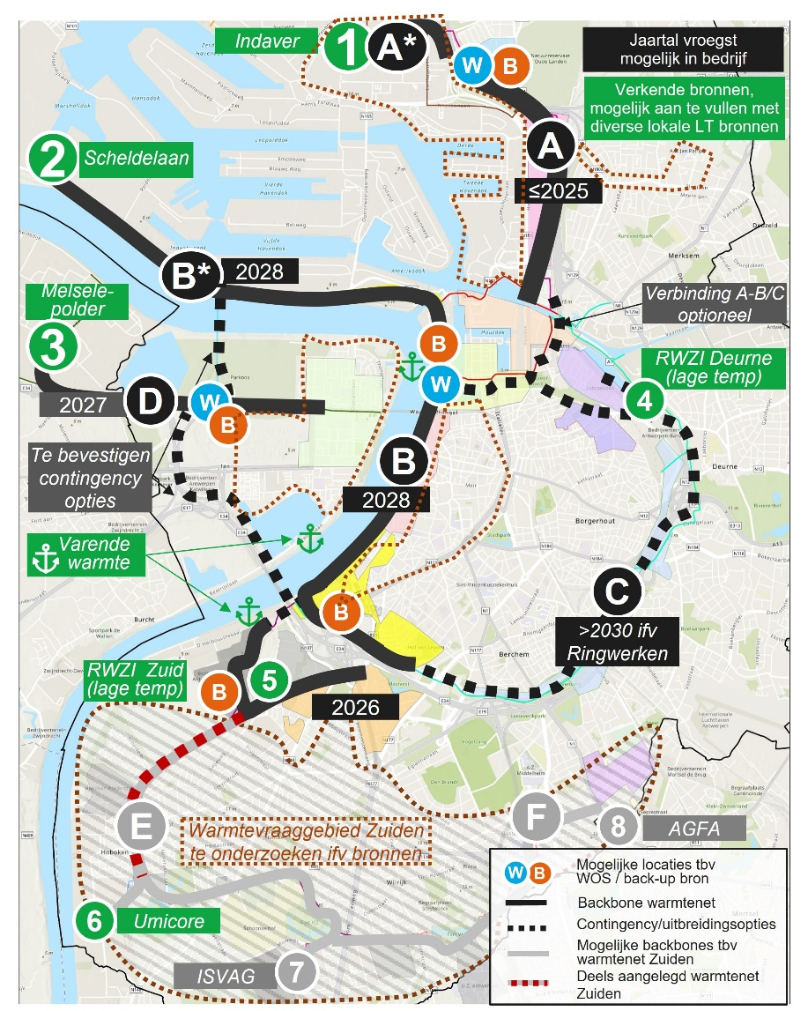
2. Uitgangspunten
Klimaatplan
Plan van Aanpak
Roadmap 2030
Notes:
Iets na goedkeuring plan van aanpak werd ook het klimaatplan 2030 goedgekeurd. Daarin ook een actie met betrekking tot de realisatie van de een warmtenet staat in voor 8% van de reductiedoelstellingen tegen 2030.
Er zal dus veel gebouwd moeten worden
Roadmap 2030 combineert de doelstellingen van het klimaatplan en vervolledigd het plan van aanpak met een kerninfrastructuur, een masterplan en een groeistrategie.

Slide 8
2. Schaalsprong 2020-2030-2050
Klimaatplan 2030
10% - marktaandeel
33.500 Woningequivalenten
Doorkijk 2050
50% - marktaandeel
200.000 Woningequivalenten

Slide 9
3. Roadmap 2030
Stappenplan tot 2030
Klimaatplan 2030: 71 kton CO2 besparing.
Vastleggen kerninfrastructuur.
Bepalen van de ontwikkelstrategie.
Masterplanning.
Doorkijk naar 2050.
Beleidsaanbevelingen.
Notes:
Ontbreken van zone zuid in roadmap 2030 (onzeker geworden en belangrijke bron die nochthans algemeen beschouwd wordt als een zekere en betrouwbare bron) Intercommunale, afvalverbranding zal nog even nodig zijn,….

Slide 10
3. Roadmap Zuid
Onzekerheid toekomst ISVAG.
Aanvulling Roadmap 2030.
Bron en Netstrategie voor het Zuiden.
Extra warmteclusters:
RWZI Kielsbroek + Kiel.
Umicore + Hoboken.
Notes:
Uitgevoerd door Fluvius

Slide 11
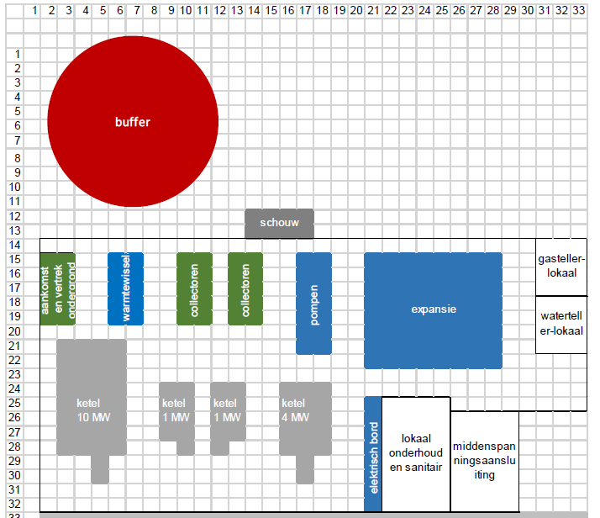
3. Overzicht kerninfrastructuur
Geplande Backbones (Roadmap 2030)
Geplande Aanvoer Backbones (vanuit bron)
Mogelijke interconnecties (ruimtereservatie)
Zoekzones (Piek en Backup)
Notes:
De combinatie van roadmap 2030 en Roadmap Zuid resulteert in dit overzicht van de gewenste, te realiseren infra
Kerninfra (zwart – gepland)
Geplande aanvoernetten (afhankelijk van de bronnen).
Interconnecties (na 2030)
Zoekzones voor piek/backup

Slide 12
3. Vraagclusters
Roa
Notes:
Er werden voor elke backbone/ of ruggegraatinfrastructuur werden ook bijbehorende vraagclusters gedefinieerd. Die vormen straks nog terug wanneer we over het stedelijk reglement spreken.

Slide 13
3. Roadmap 2030: principes
Strategie WOS, piek & backup
Synergie aanleg netten met openbare werken
BRONNEN
WARMTEAFNAME
Open acces netwerk: Marktbevraging en uitwerking kader
Garanderen van warmte-afname en ontzorgen
Notes:
Vanuit PVA concreet gemaakt hoe we de eilanden aan de wamtebronnen gaan koppelen. Moet ook tegelijk ontwikkeld worden.
Realiseren in een stedelijke context vraag zeer veel planning
Werken volgende legislatuur worden nu gepland. Met andere woorden een groot deel van de roadmap 2030 zal gerealiseerd worden in een eerder smal venster tussen 2025 en 2030.

Slide 14
3. Doorkijk 2050
 | CO₂ reductie | Woning equivalenten | Aangesloten bronnen
2030 vastgelegd doel Klimaatplan | 71 kton | 33.500 woningen | Piekwarmte: ca. 140 MW Basislast: ca. 70 MW
2030-2050 maximaal mogelijk met voorgestelde kerninfrastructuur | 141-160 kton | 66.800 tot 75.500 woningen | Basislast: 142-160 MW
2050 verkenning | 300-400 kton | 200.000 woningen | Basislast: ca. 400 MW
Notes:
2050 is een theoretische verkenning.
De transitieopgave is dermate groot dat we niet anders kunnen dan vandaag al rekening te houden met de groeimogelijkheden van netten die we nu realiseren.

Slide 15
4. Ontwikkelstrategie voor bronnen & netten
Doorlooptijd: 2-4 jaar
Voorbereiding
1e stap
2e stap
3e stap
Go!
Decision Gate
0
1
2
3
strategische verkenning
Haalbaarheids-onderzoek(SO)
Conceptkeuze
(VO)
Aanbesteding / vergunning
Realisatie
LOI: Intentie-overeenkomst
Samenwerkings- overeenkomst
Heads of Terms
Contract
Notes:
SWO: keuze prioritering bronnen, buca model, capex inschatting, route netwerk, subs -> high level haalbaarheid
Heads of terms: overeenkomst onder ontbindende voorwaarden, buca term sheet, diameter keuze, vergunningsaanvraag -> detail engineering
Dit proces heeft deuren geopend bij de industrie. Duidelijk proces met timing en onderliggend draagvlak bij lokaal bestuur voor vraagontwikkeling.

Slide 16
4. Ontwikkelstrategie voor bronnen & netten
Categorieën
Grootverbruik = >500MWh
Middelgroot = 40MWh - 500MWh
Kleinverbruik = <40MWh
Ontwikkeling 2030 gedragen door:
Grote warmtevragers (85% aansluitingsgraad)
Stedelijk patrimonium (samenwerkingsovereenkomsten)
2030 -2050
Inbreiding (klein & middelgroot)
Uitbreiding (groot)
Notes:
SWO: keuze prioritering bronnen, buca model, capex inschatting, route netwerk, subs -> high level haalbaarheid
Heads of terms: overeenkomst onder ontbindende voorwaarden, buca term sheet, diameter keuze, vergunningsaanvraag -> detail engineering
Dit proces heeft deuren geopend bij de industrie. Duidelijk proces met timing en onderliggend draagvlak bij lokaal bestuur voor vraagontwikkeling.

Slide 17
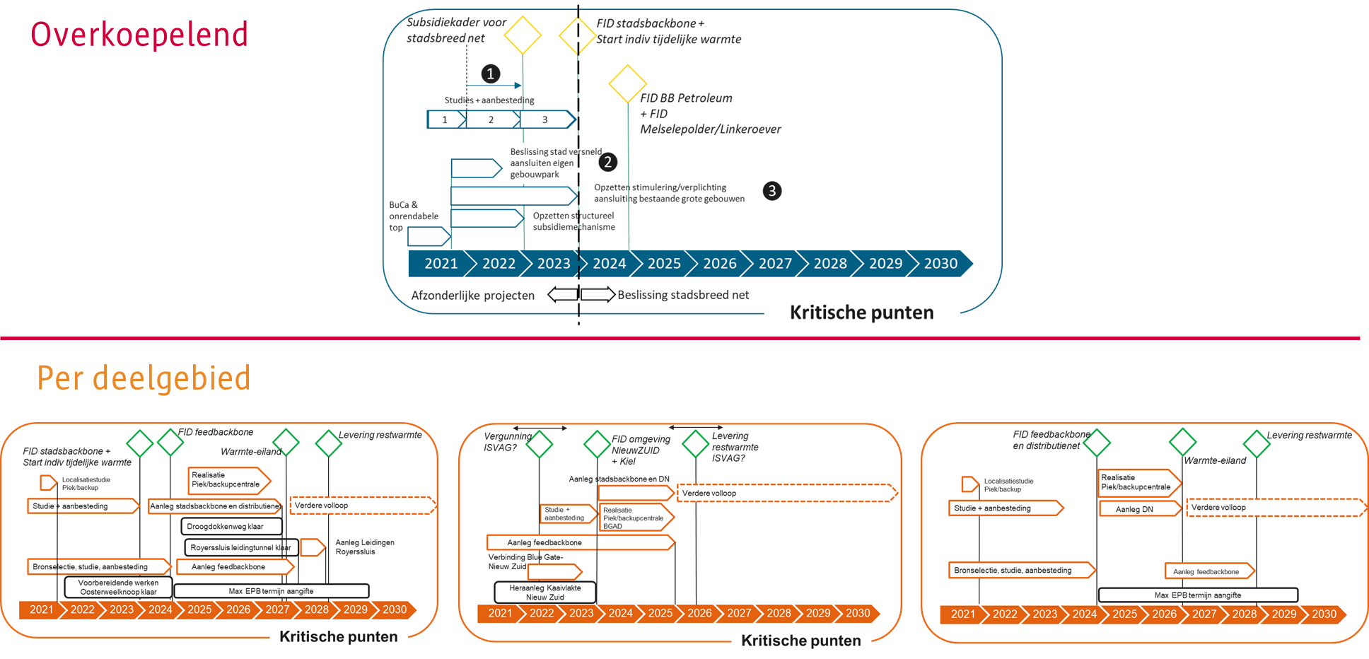
4. Masterplanning
Notes:
Masterplanning biedt wat kapstokken en houvast i.v.m . Grote stappen. Niet altijd makkelijk om te bewaken in projecten waar zo vele partners aan samen werken. Soms

Slide 18
4. Werkprogramma 18 beleidsaanbevelingen
1. Evaluatie
2. Periodieke evaluatie Roadmap/Klimaatplan
6. Hydraulische validatie
17. Periodieke update SEViA
2. Netontwikkeling
1. Bron & netstrategie Zuiden
3. Uitvoeren lokalisatiestudie
5. Aanleg kaaienbackbone
7. Opstellen ontwikkelplannen
8. Opnemen & opvolgen infrastructuur in MJP
3. Aansluitbeleid
9. Opzetten SWO patrimoniumbeheerders
16. Inventaris org/fin/tech complexiteit aansluiting*
10. Opzetten aansluitbeleid bestaande gebouwen
4. Marktmodel
11. Verfijnen marktmodel multi-acces
12. Opstellen stedelijke regelement
5. Contractering basislastbronnen
5. Overeenkomsten opzetten bronnen
13. Opvolgen ontwikkelstrategie
15. Onderzoek versnelde valorisatie
6. Communicatieplan
18. Communicatie & participatieplan
7. Financieel model
4. Uitwerken subsidiekader Vlaamse Overheid
Notes:
18 beleidsacties maar eigenlijk samen te vatten in 7 domeinen Als je wil zou je dat ook in 7 eenvoudige acties kunnen beschrijven.
Groen zijn acties waaraan we met ons team van 3 mensen actief aan werken. De grijze zijn op gestart

Slide 19
Contact
sam.verbelen@antwerpen.be

